Slide 1
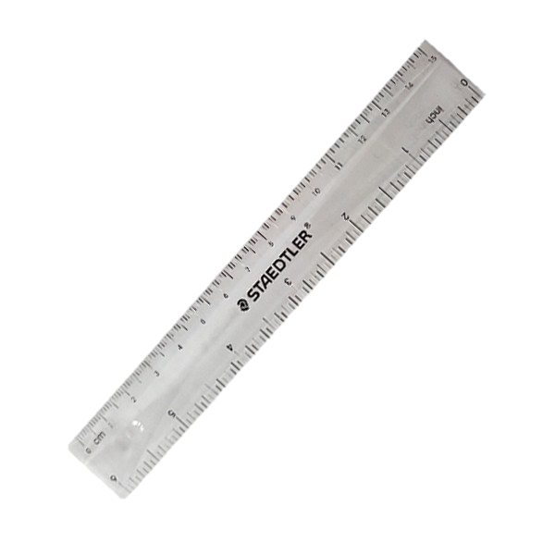
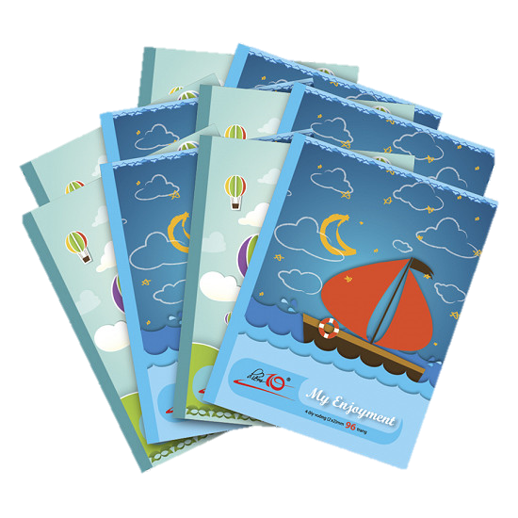
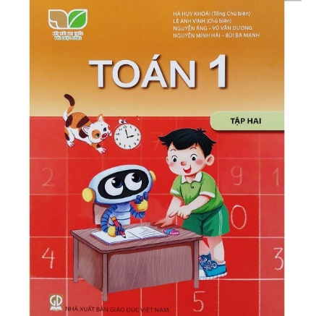
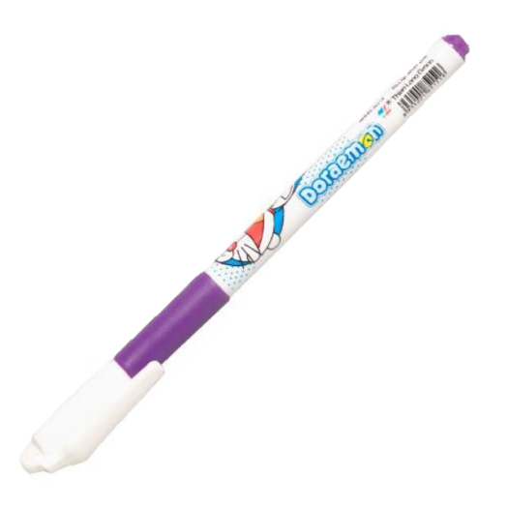
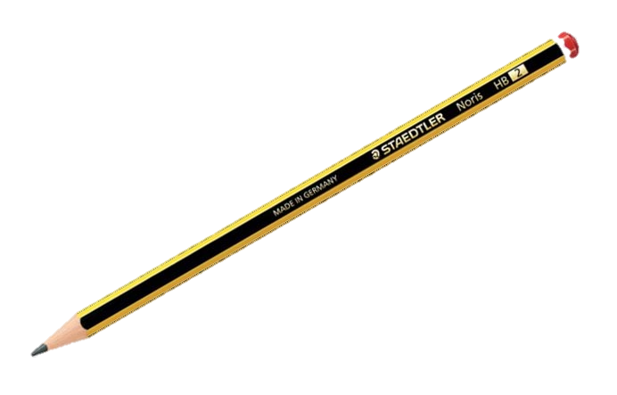
Chuẩn bị

Slide 2

Bài 38:
Ôn tập các số và phép tính trong phạm vi 10

Slide 3
Tiết 1

Slide 4





Slide 5
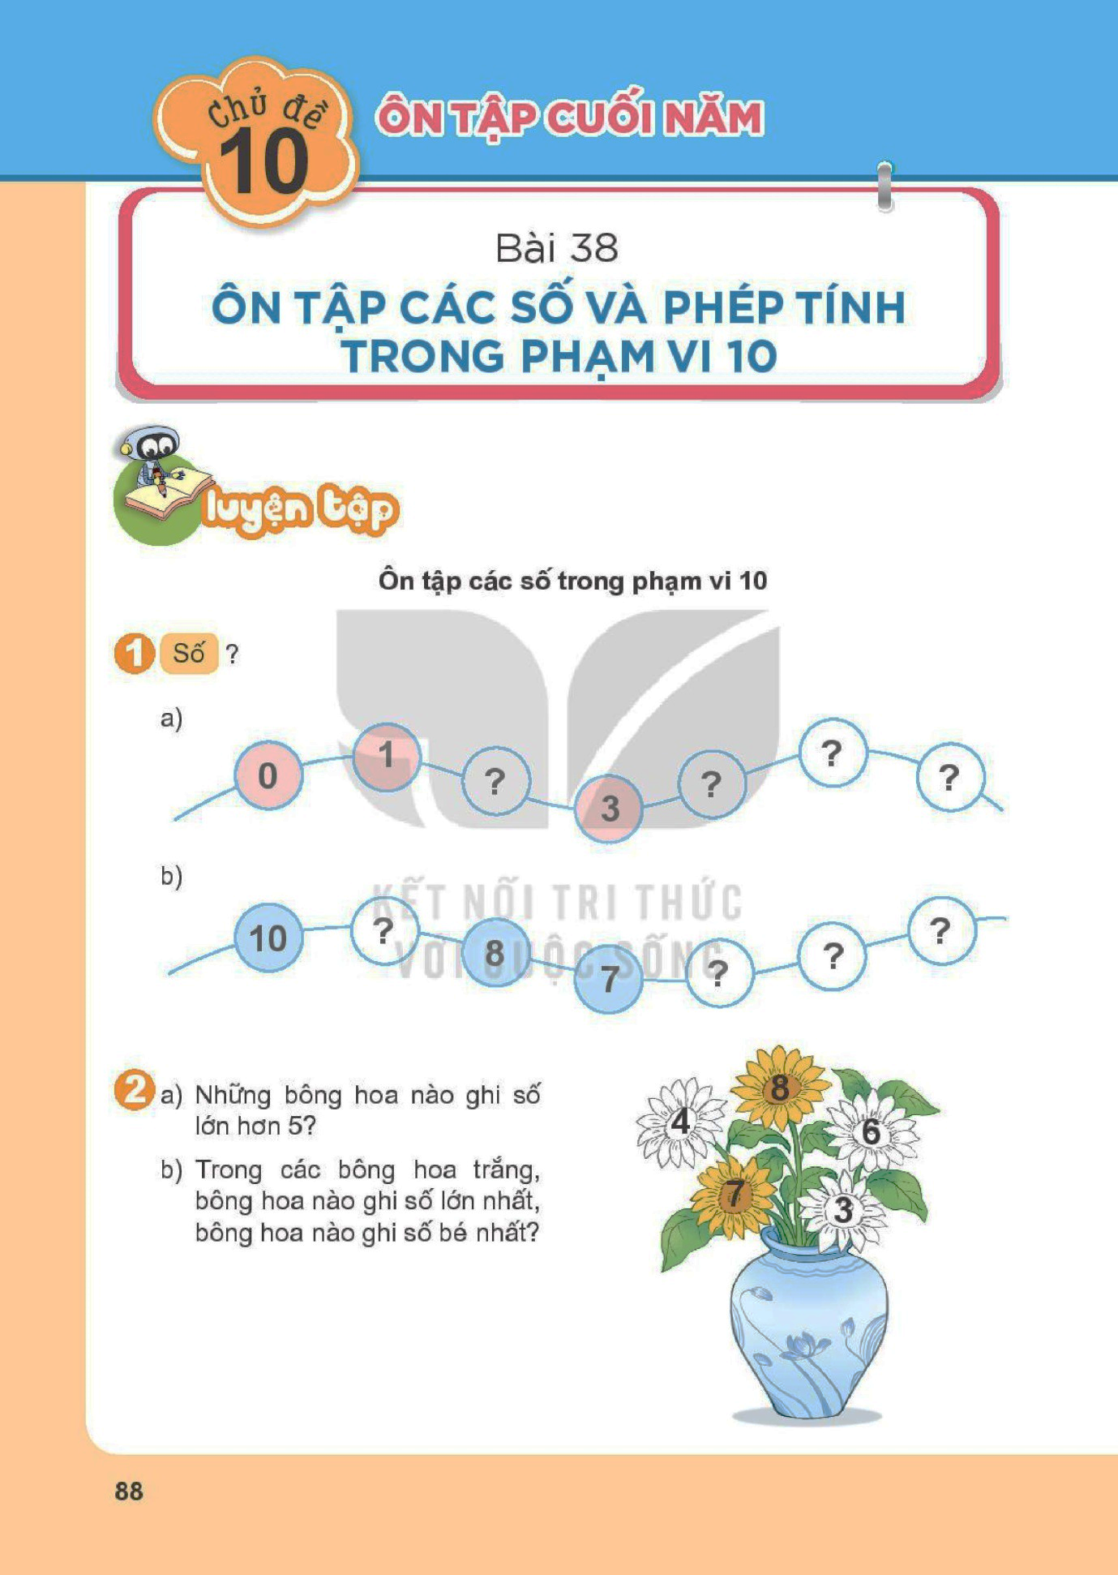
5
2
4
6
9
4
5
6

Slide 6
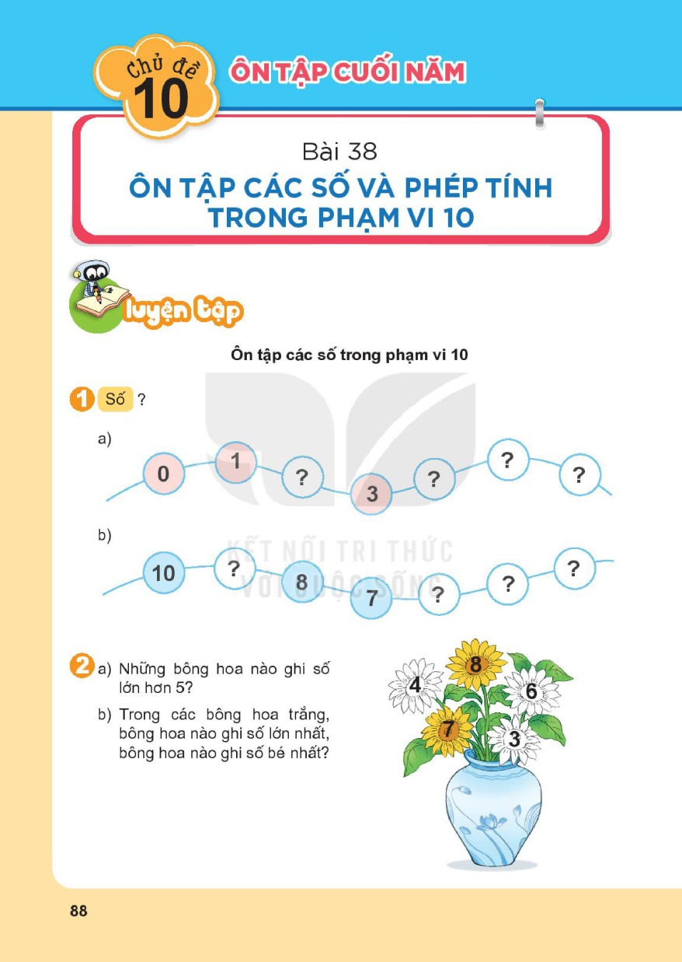
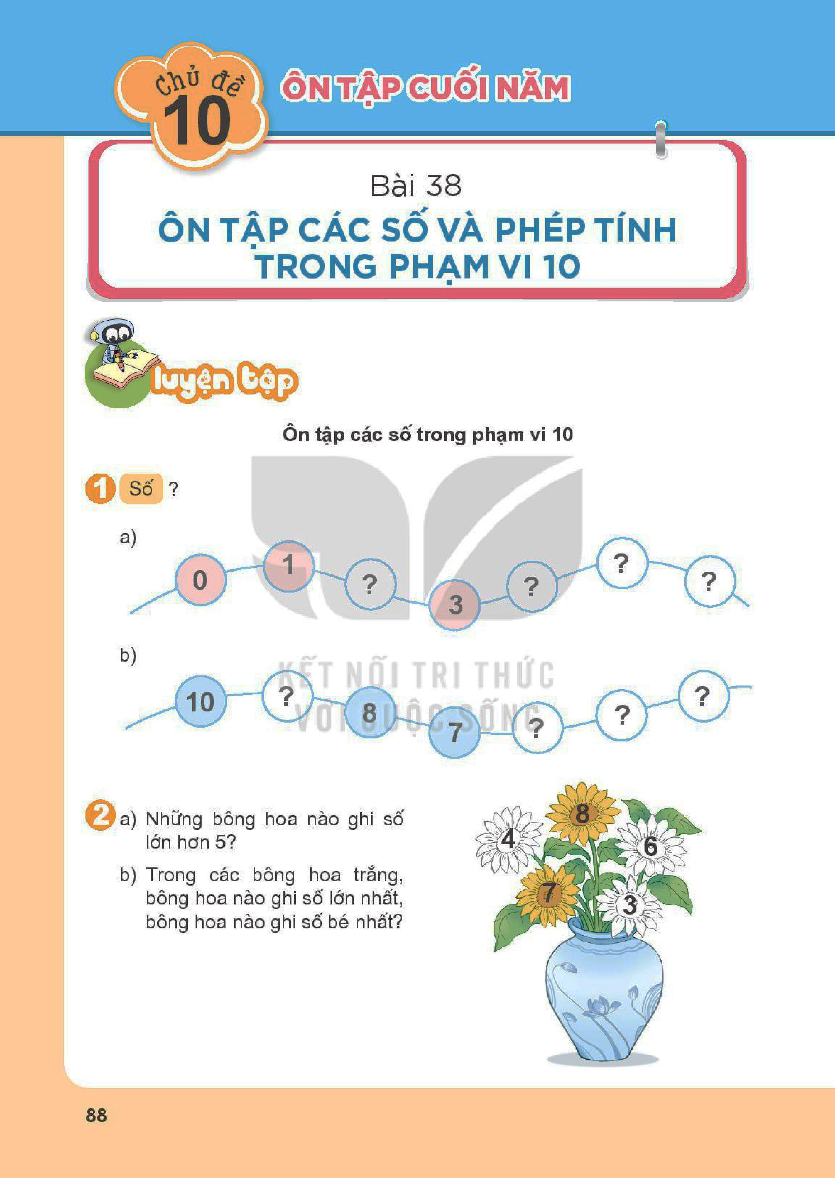

a. Những bông hoa ghi số lớn hơn 5 là: bông hoa 6, 7, 8.
b. Bông hoa trắng ghi số lớn nhất là: 6
Bông hoa trắng ghi số bé nhất là: 3

Slide 7
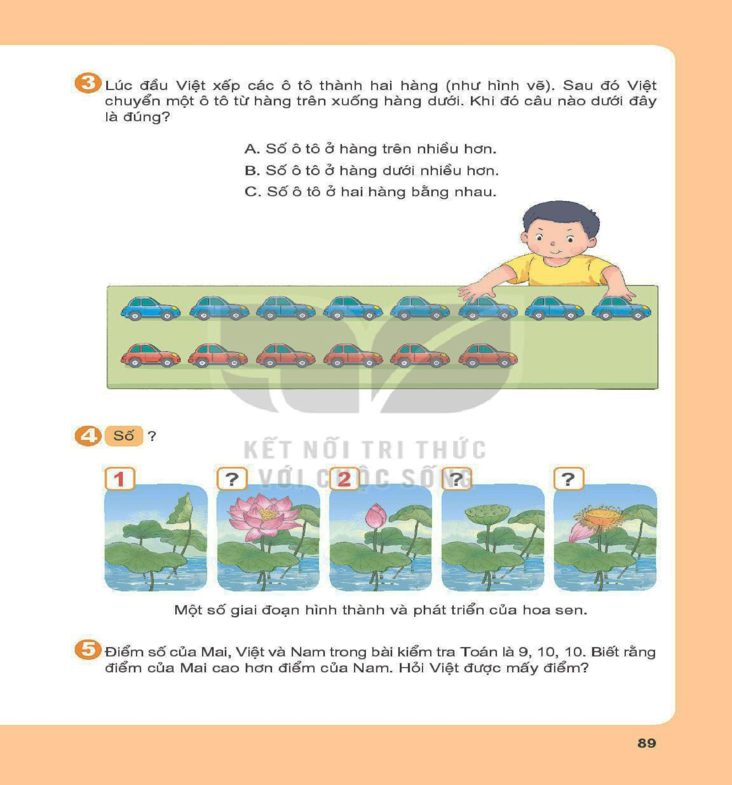

Slide 8

3
5
4

Slide 9
Tiết 2

Slide 11
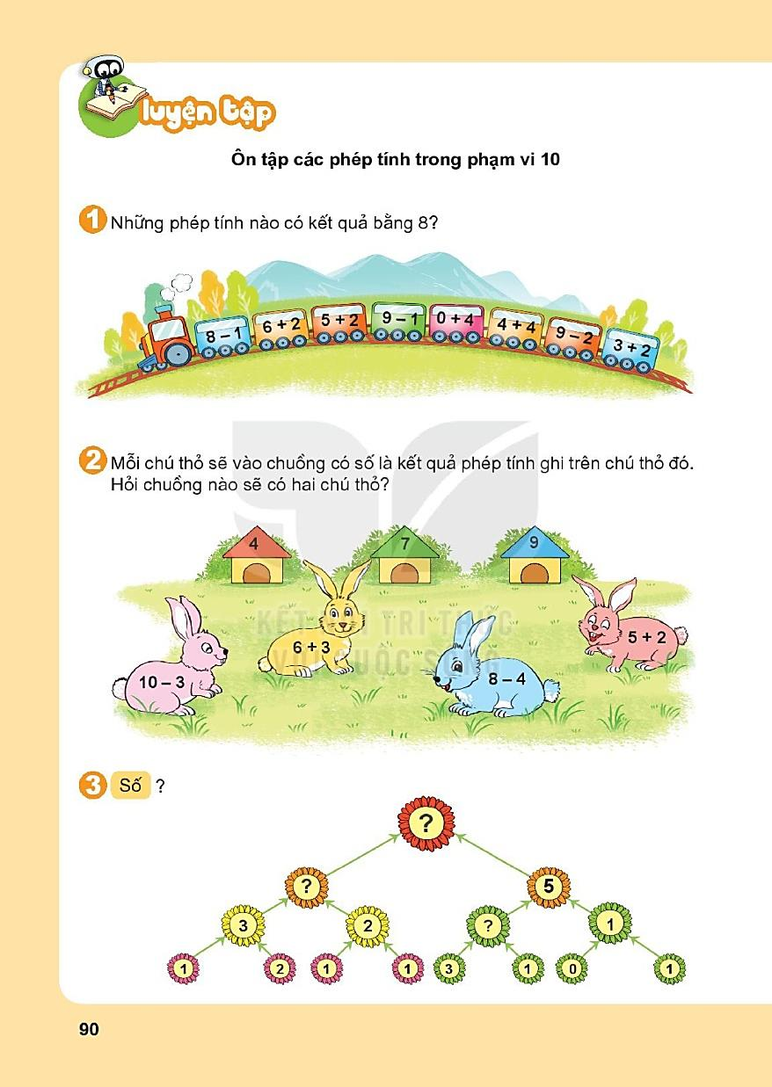

Slide 12
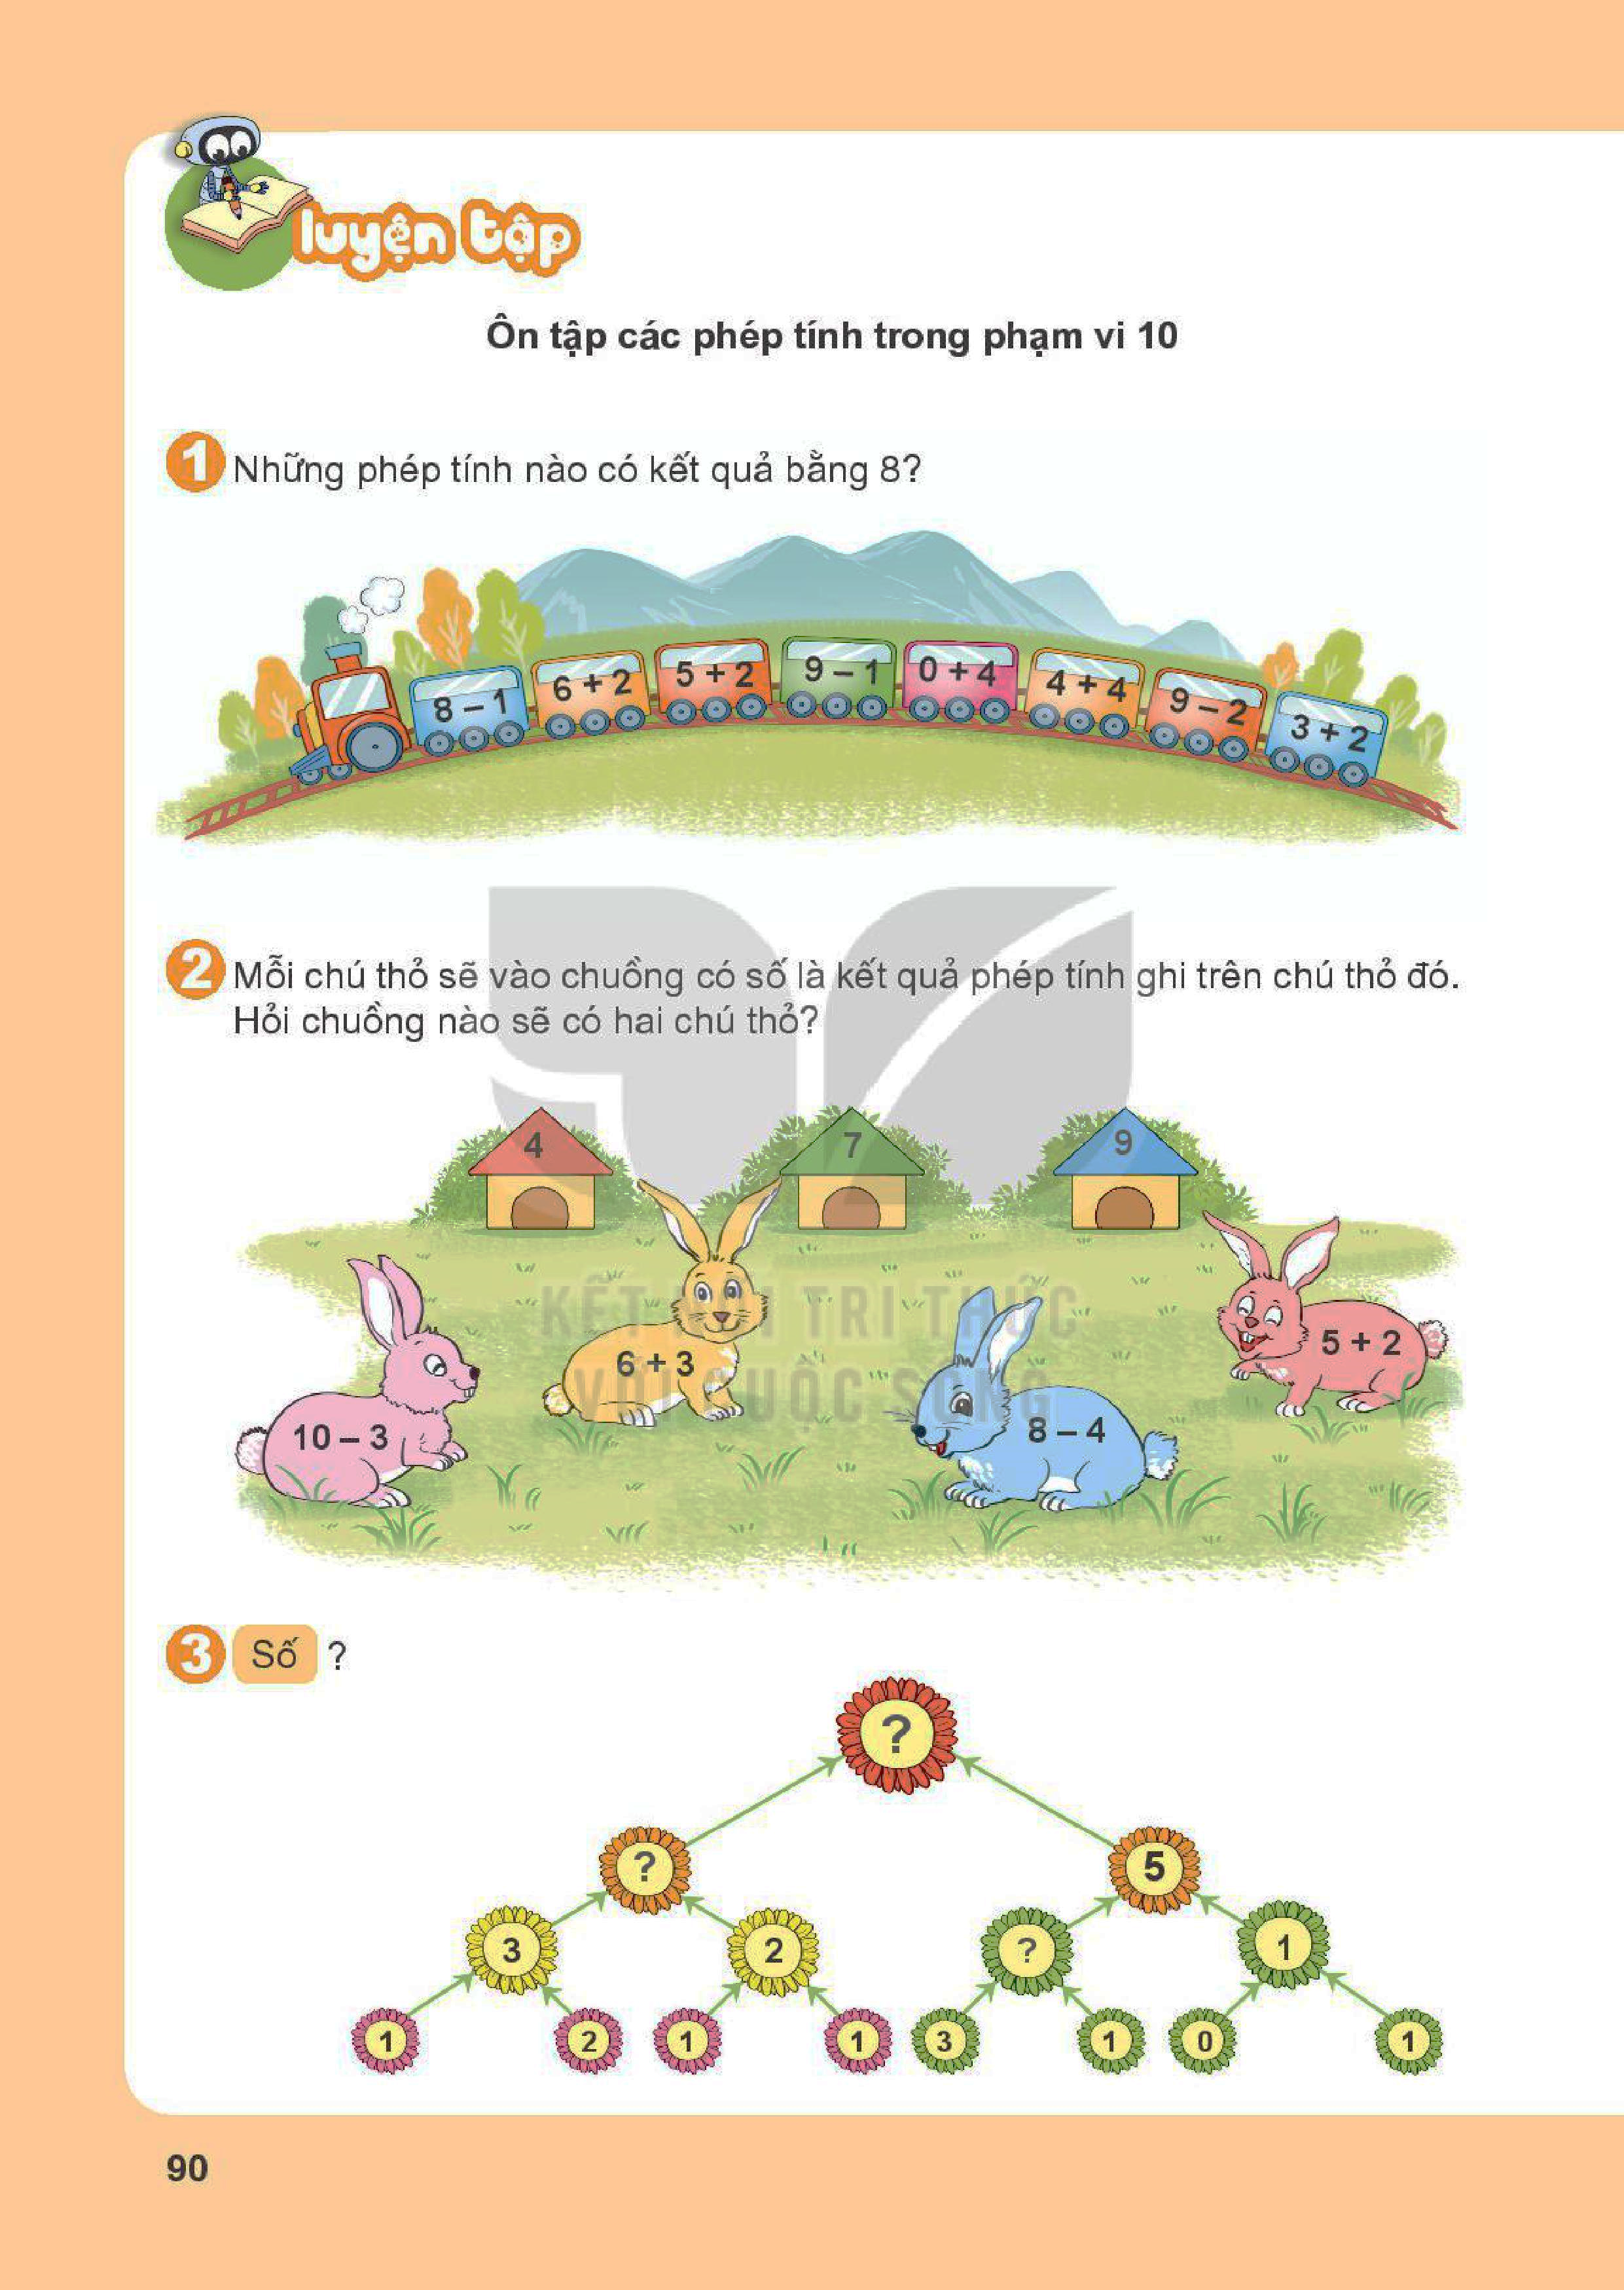

Slide 13
10
5
4

Slide 14
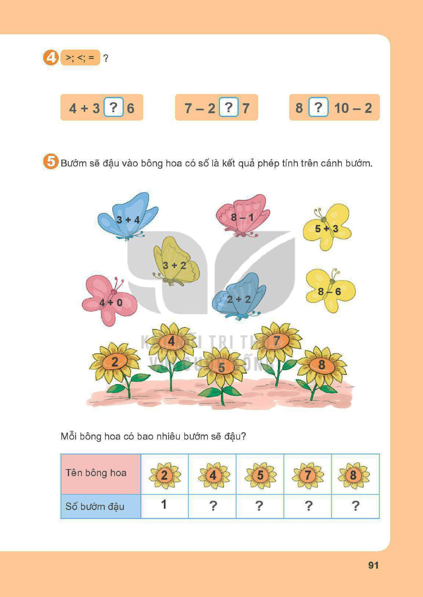
>
<
=

Slide 15
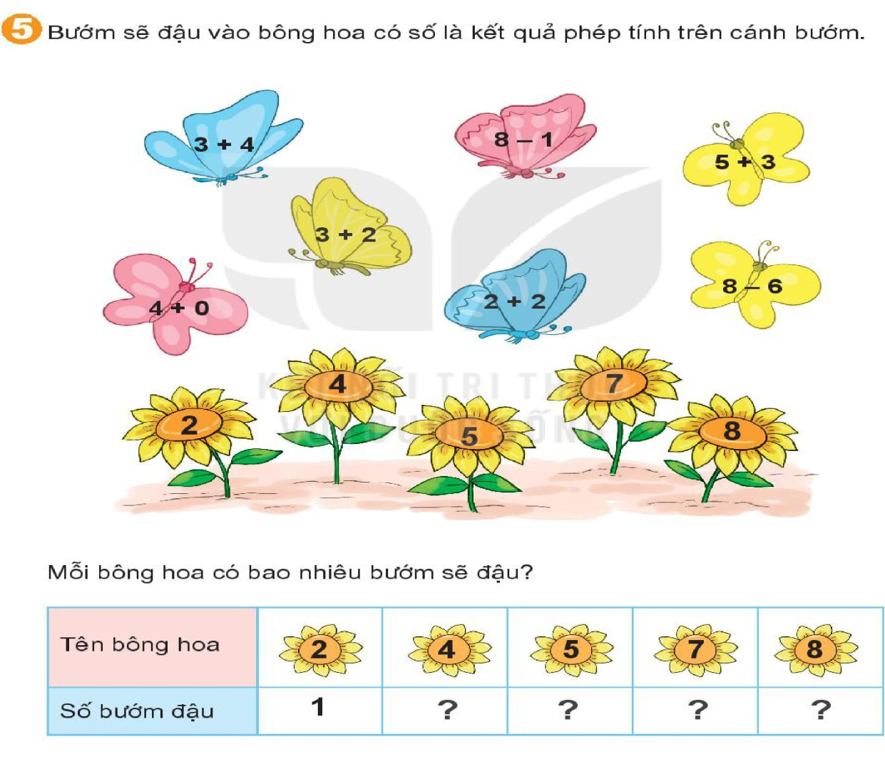
2
1
2
1

Slide 16
Tiết 3

Slide 18
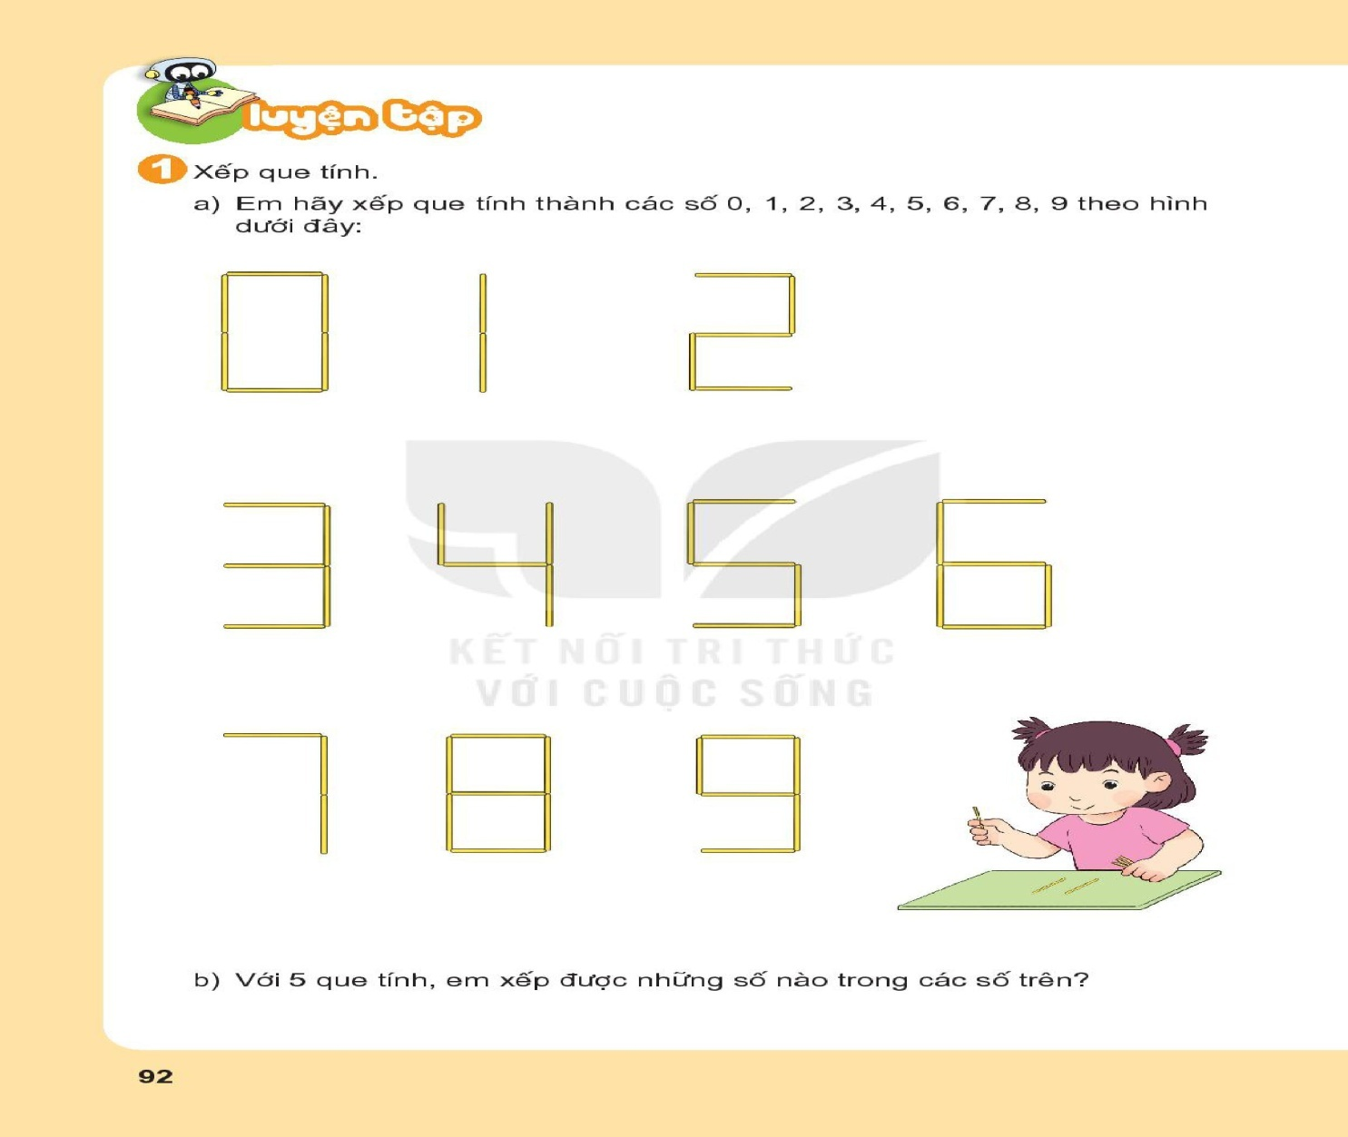

Slide 19
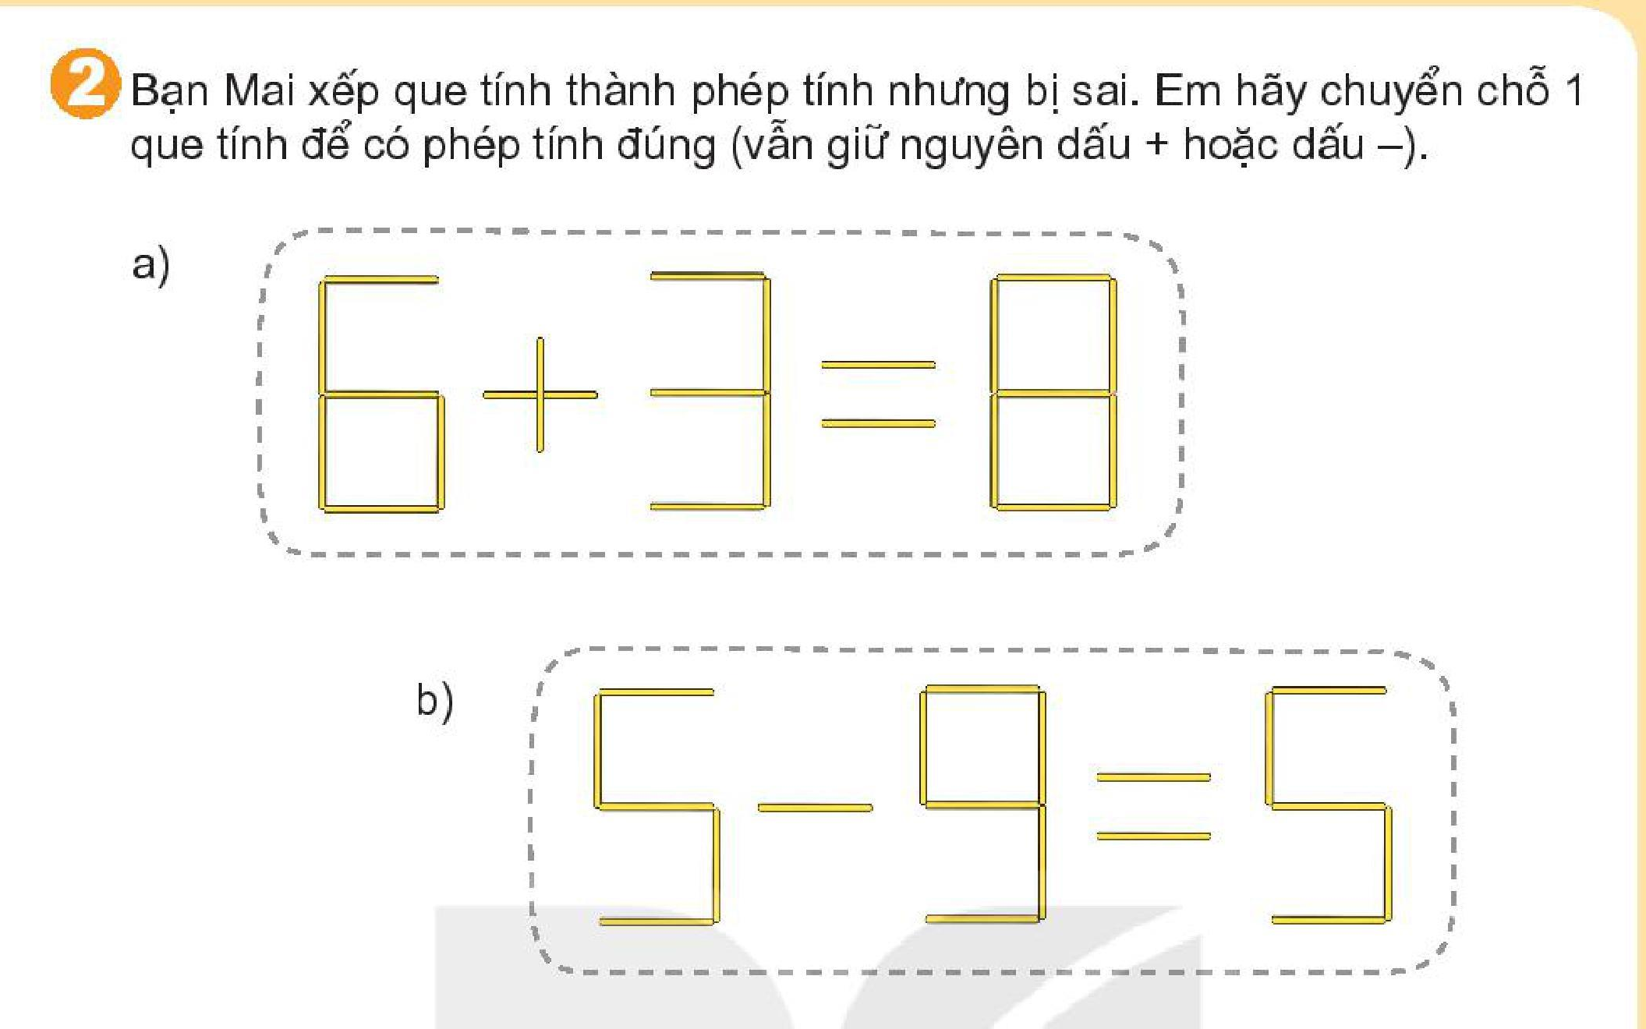

Slide 20


Slide 21

Chào tạm biệt.
Hẹn gặp lại.

